Slide 1
Report da OpenStack Summit
Vancouver 2015
Giuseppe Andronico

Slide 2
OpenStack
The OpenStack project is a global collaboration of developers and cloud computing technologists producing the open standard cloud computing platform for both public and private clouds. Backed by a vibrant community of developers and some of the biggest names in the industry.

Slide 3
Visione generale
Openstack è sempre più un colaboratorio dove aziende, privati ed enti di ricerca lavorano insieme e sviluppano sia i componenti core che una miriade di componenti aggiuntivi.
Sviluppo guidato dalle esigenze
Degli enti di ricerca e dai privati
Dalle esigenze dei clienti delle aziende
Il sistema è ormai così complesso da richiedere la figura del cloud architect ed una progettazione mirata in funzione degli scopi a cui deve servire la clud

Slide 4
Openstack in numeri
27398 utenti
502 companies a supporto
164 nazioni
>20 Mlinee di codice
3654sviuppatori
>125000 contributi in codice

Slide 5
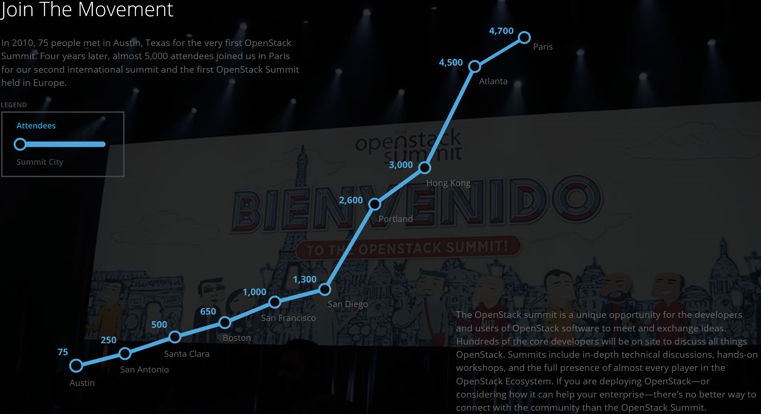
OpenStack Summit: past

Slide 6
OpenStack Summit Vancouver
6000 partecipanti
1500 contributi presentati
332 presentati

Slide 7
User summit arguments
469 talk/demo/hands-on di cui:
12 keynote
75 Sponsos Sessions
50 Sponsored Demo
332 main tracks
https://www.openstack.org/summit/vancouver-2015/summit-videos/

Slide 8
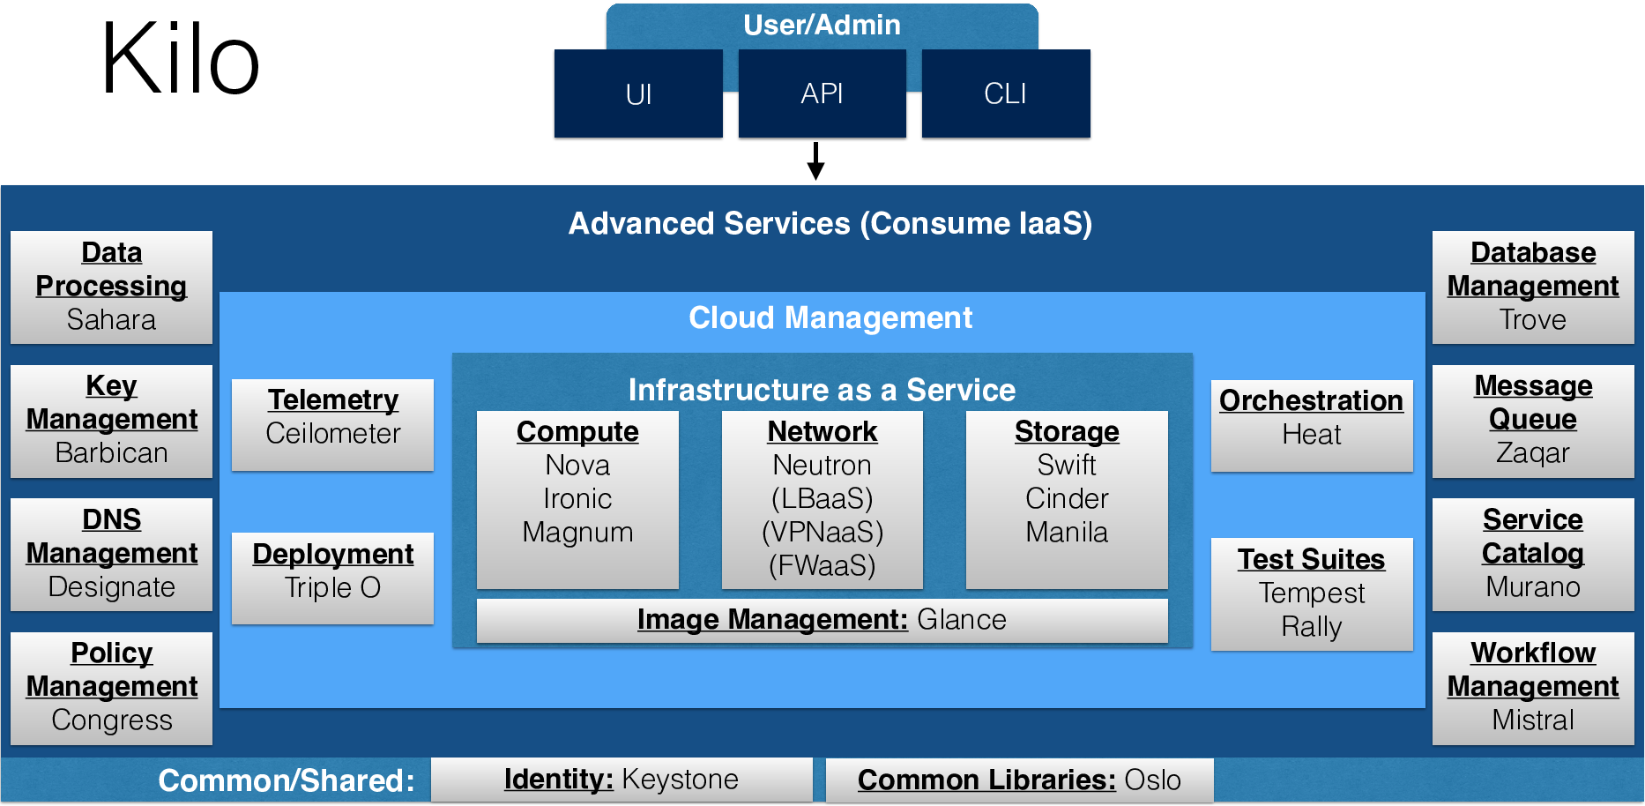

Slide 9
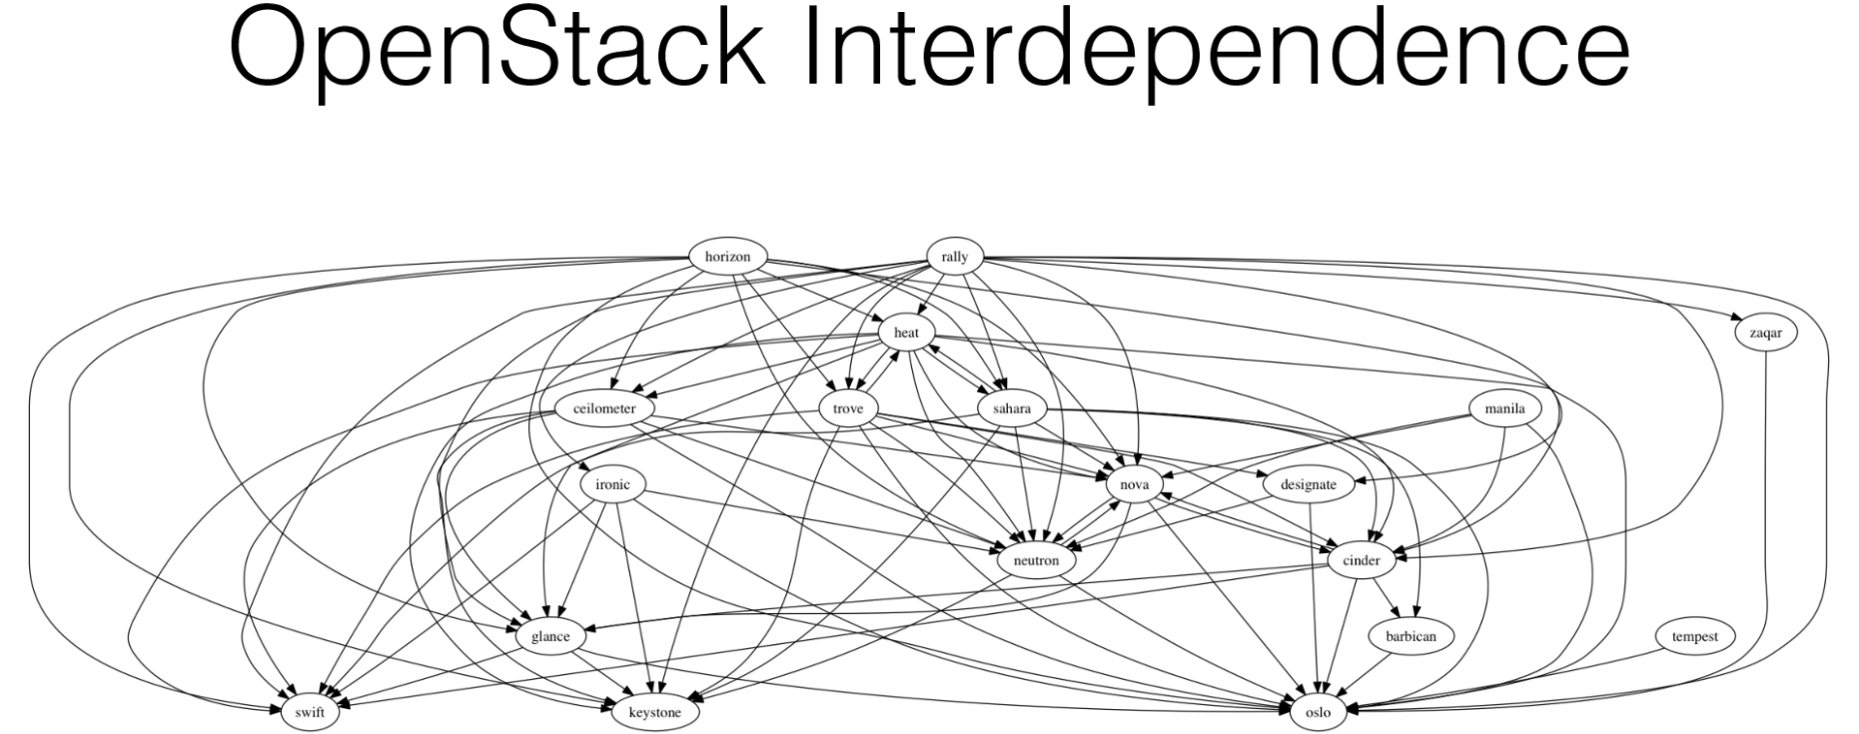

Slide 10
Main tracks

Slide 11
Varie
Hot topics
  Container: 42 constributions
  Network: 105 contributions
  NFV: 41 contributions
Contributi esterni
  Alle varie aziende che contribuiscono con tool di vario genere (free, open o commerciali) si aggiunge Google di cui si usa Kubernetes per gestire cluster di containers

Slide 12
Keystone new features in Kilo
Identity federation
  Support for ECP and WebSSO
    Horizon modified to support the WebSSO
  Mapping to group with ephemeral users and/or existing users
Keystone to Keystone federation
  A Keystone can be configured as IdP to allow users to access different cloud
    Horizon shows all the accessed clouds like different region but this could change in the future
Fernet token
  A new token model having the size benefit of UUID token and the validation of the PKI token
    They are lightweight but do not require to be stored in a DB for the validation
    Only a subset of the information are included in the token

Slide 13
New Ideas for Liberty
Dynamic policies
  Problem: policy files are static and global to all project and services
  Solution: making the policy with scope and allow continuously update
Project provisioning
  Problem: using keystone to keystone the user arriving to the remote cloud should find the same environment (projects and resources) of his/her home cloud but there is not
  Solution: implement a mechanism of auto provisioning of project and resources

Slide 14
Improvements
Migliore integrazione con i containers
Supporto di vari tipi di networking per supportare topologie anche dinamiche di complessità arbitraria
Tra questo si annovera SDN e NFV, con use case a livello di Data Centre

Slide 15
Novità
Manila, aggregatore ed orchestratore di shared storage
Freezer, componente per il backup
CloudKitty, componente per il billing
Murano: app catalog, ora può prendere applicazioni direttamente da catalog.openstack.org
Container:
  Kolla: esegue OpenStack in container (non ancora completamente maturo)
  Magnum: esegue container in VM di OpenStack
  DIEGO: sistema distribuito che orchestra workload su container
  IBM Bluemix: soluzione IBM

Slide 16
Novità
CI/CD: Continuous Integration and Continuious Delivery
RDO
  riunione della community, CentOS ne fa parte
  pieno supporto alle community che vogliono RPM dedicati
  supporto in progress di CI/CD
IPv6: aumenta il supporto per IPv6, ma ancora dei problemi da affrontare
Presentato un pilot di Disaster Recovery on demand, in vista magari di un DRaaS

Slide 17
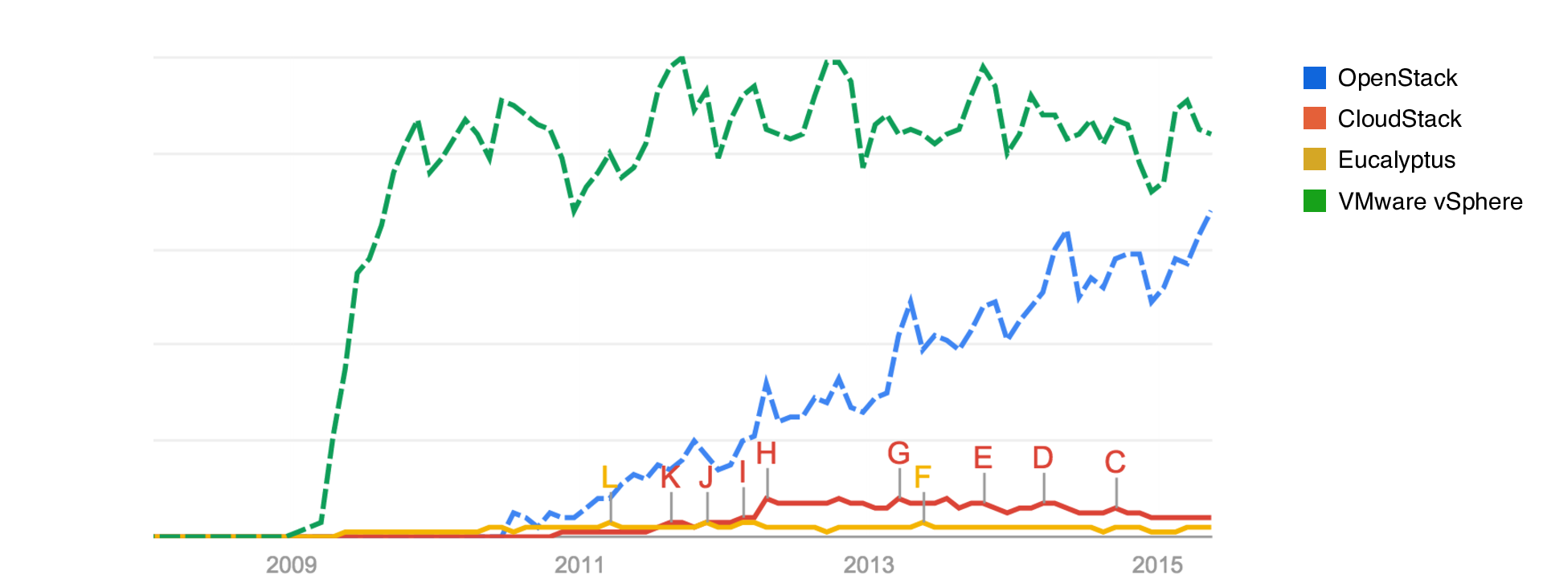
Analisi e attese su OpenStack

Slide 18
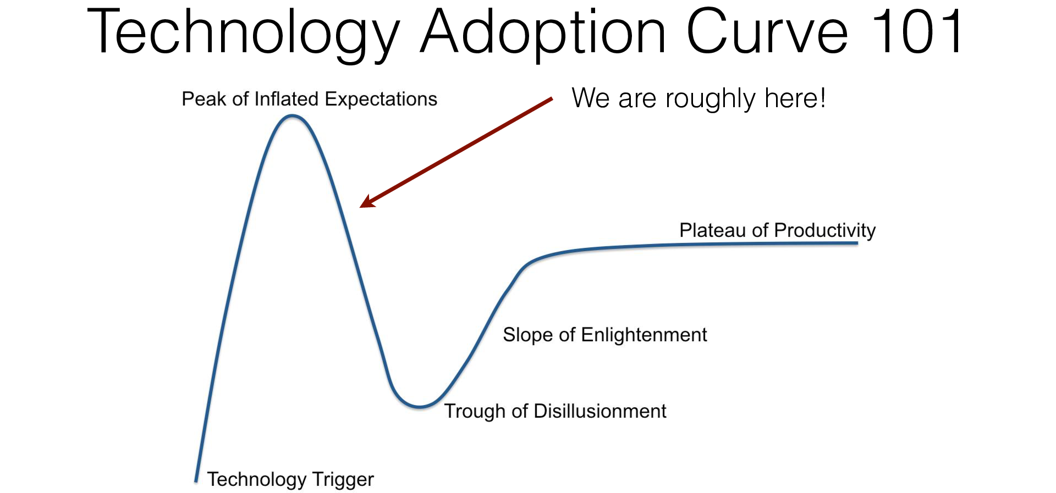
Analisi e attese su OpenStack

Slide 19
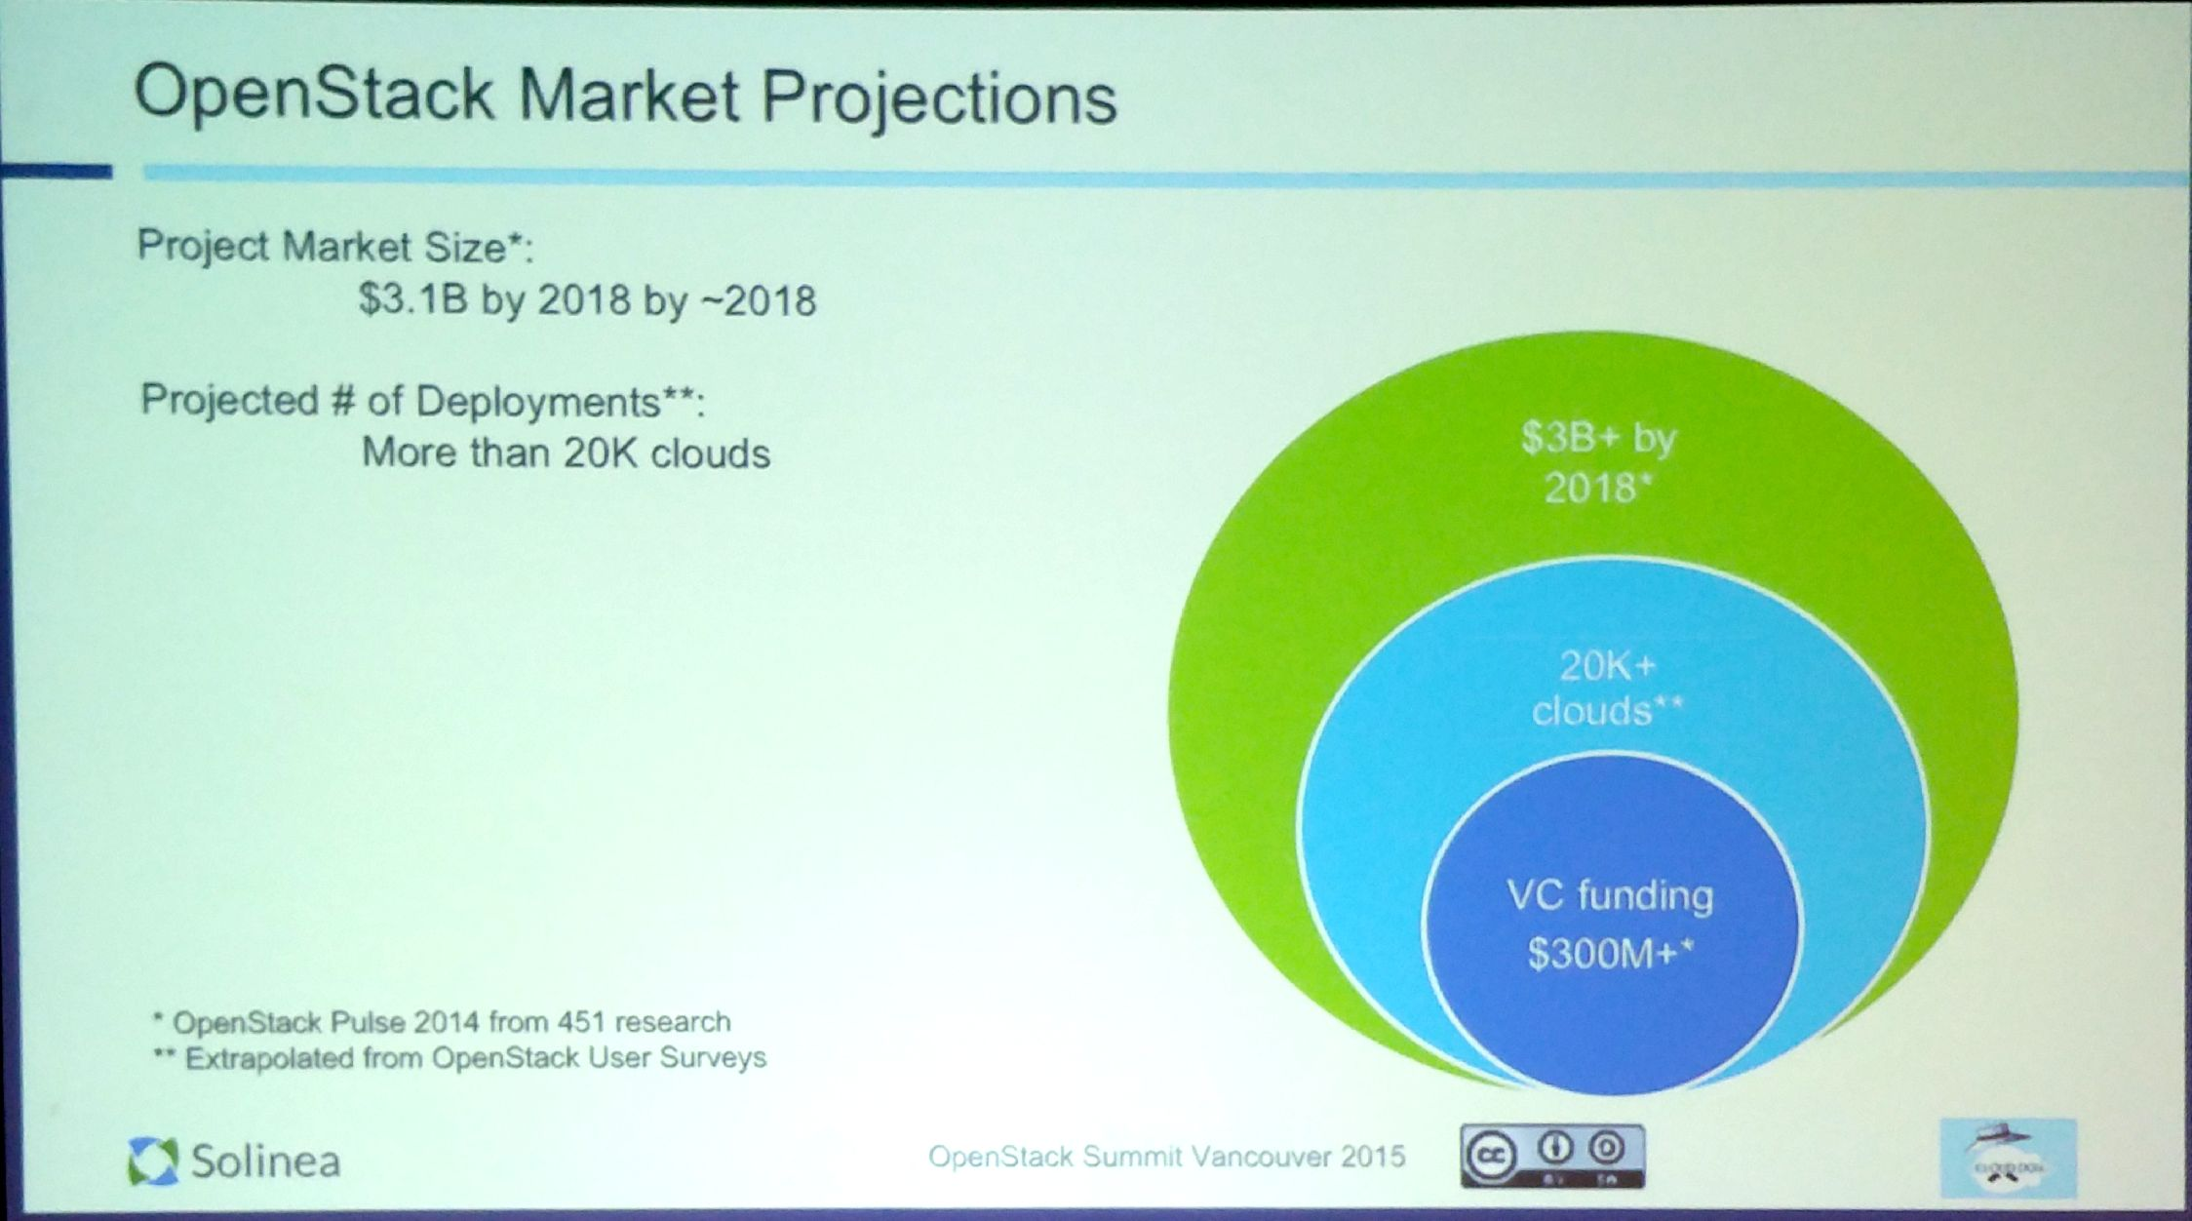
Analisi e attese su OpenStack

Slide 20
Prossimi summit
Ottobre 2015: Tokyo
Maggio 2016: Austin
Ottobre 2016: Barcellona

Slide 21
Conclusioni
OpenStack sempre più piattaforma di riferimento open source per lo sviluppo di cloud
Dagli utenti forte richiesta di semplificazione e consolidamento delle interfacce
Il momento attorno allo sviluppo e al potenziamento è molto grande

Slide 22

Grazie
Domande?

